Slide 1
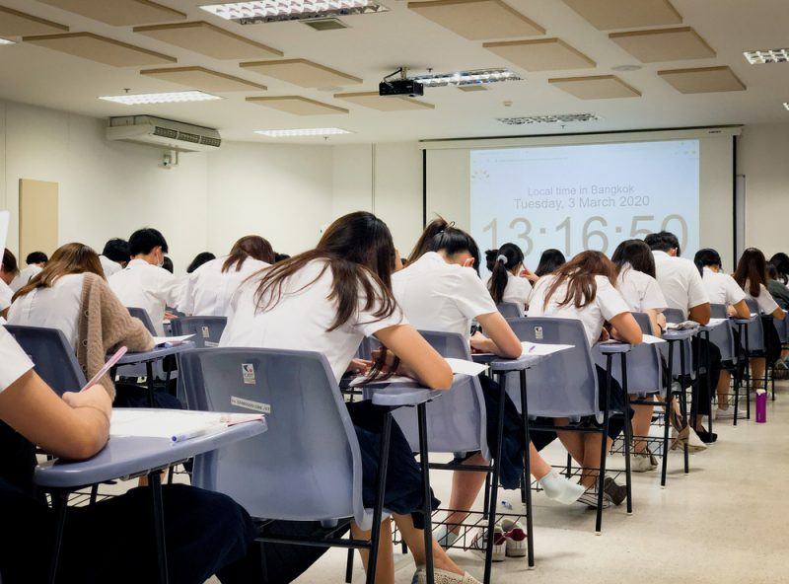
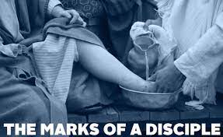
Physical
Mind หรือ Soul
Spiritual
มธ. 10:28 อย่า​กลัว​ผู้​ที่​ฆ่า​ได้​แต่​กาย แต่​ไม่​มี​อำนาจ​ที่​จะ​ฆ่า​จิต​วิญญาณ แต่​จง​กลัว​พระ​องค์​ผู้​ทรง​ฤทธิ์ ที่​จะ​ให้​ทั้ง​จิต​วิญญาณ​ทั้ง​กาย​พินาศ​ใน​นรก​ได้​
ฟป. 3:3 เพราะ​ว่า​เรา​ทั้ง​หลาย​เป็น​พวก​ถือ​พิธี​เข้า​สุหนัต​แท้ เป็น​ผู้​นมัสการ​พระ​เจ้า​ด้วย​จิต​วิญญาณ และ​อวด​พระ​เยซู​คริสต์​ และ​ไม่ได้​ไว้ใจ​ใน​เนื้อ​หนัง​
สดด. 19:7 กฎหมาย​ของ​พระ​เจ้า​รอบคอบ และ​ฟื้นฟู​จิต​วิญญาณ กฎเกณฑ์​ของ​พระ​เจ้า​นั้น​แน่นอน กระทำ​ให้​คน​รู้​น้อย​มี​ปัญญา

Slide 2
physical
spiritual
สงครามฝ่ายวิญญาณ
John 3
⁶ ซึ่ง​บังเกิด​จาก​เนื้อ​หนัง​ก็​เป็น​เนื้อ​หนัง และ​ซึ่ง​บังเกิด​จาก​พระ​วิญญาณ​ก็​เป็น​วิญญาณ​
ยน. 6:63 The Spirit is the one who gives life; human nature is of no help! The words that I have spoken to you are spirit and are life.
2คร. 3:6 ……..แต่​ส่วน​พระ​วิญญาณ​ประทาน​ชีวิต

Slide 3
3 มิติ

Slide 4
พระวิญญาณบริสุทธิ์
วิญญาณมนุษย์
John 14
²⁶ แต่​องค์​ผู้ช่วย​คือ​พระ​วิญญาณ​บริสุทธิ์​ซึ่ง​พระ​บิดา​จะ​ทรง​ใช้​มา​ใน​นาม​ของ​เรา​นั้น จะ​ทรง​สอน​ท่าน​ทั้ง​หลาย​ทุก​สิ่ง และ​จะ​ให้​ท่าน​ระลึก​ถึง​ทุก​สิ่ง​ที่​เรา​ได้​กล่าว​ไว้​แก่​ท่าน​แล้ว
วิญญาณผี

